Slide 1
Совет дома. Практический аспект

Slide 2
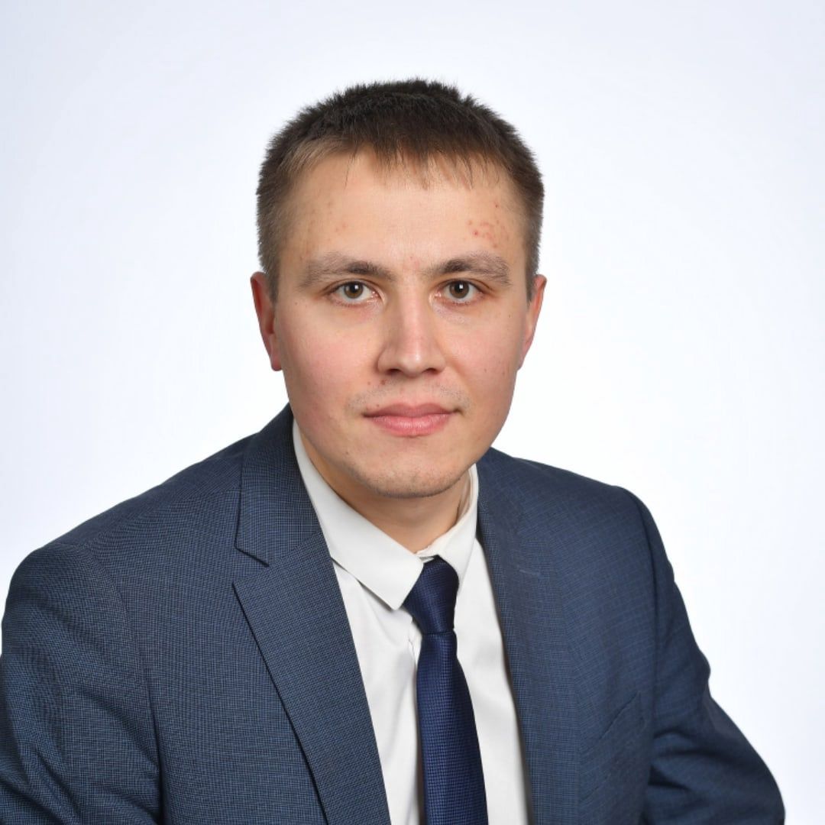
Александр Евсеев
-Председатель Объединения советов домов Удмуртской Республики
-Член комиссии по ЖКХ, строительству и дорогам Общественной палаты РФ
-Член Общественного совета Минстроя России
-Практикующий юрист в сфере ЖКХ
-Председатель совета многоквартирного дома с 8летним опытом

Slide 3
Полномочия совета дома
Ч.5 Ст. 161.1 Жилищного кодекса.
Обеспечить выполнение решений ОСС
Выносить на обсуждение наиболее важные вопросы по управлению общим имуществом
Предлагать собственникам различные варианты управления домом, содержания и ремонта жилья
Представлять заключения по условиям проектов договоров, предлагаемых для рассмотрения
Контроль за оказанием услуг и выполнением работ по управлению мкд
Ежегодно отчитываться о проделанной работе
Принимать решение о проведении текущего ремонта, если такое право дано на ОСС

Slide 4
Управление многоквартирным домом (ч. 1 ст. 161 ЖК РФ)
благоприятные и безопасные условия проживания граждан,
надлежащее содержание общего имущества в многоквартирном доме, решение вопросов пользования указанным имуществом
предоставление коммунальных услуг гражданам, проживающим в таком доме,
постоянная готовность инженерных коммуникаций и другого оборудования, входящих в состав общего имущества собственников помещений в многоквартирном доме, к предоставлению коммунальных услуг

Slide 5
Заключение договора Управления
1. По результатам общего собрания собственников помещений в МКД (ч. 1 ст. 162 жк рф) на срок от 1 года до 5 лет;
2. По результатам конкурса если собственники не смогли выбрать ук на общем собрании на срок от 1 года до 3 лет;
3. По договоренности с застройщиком нового дома в течение 5 дней с момента ввода новостройки в эксплуатацию на срок до 3х месяцев. Дальше либо выбор ук на осс, либо конкурс
4. Назначение муниципалитетом временной УК (ч. 17 ст. 161 ЖК), если не удается выбрать ук на осс и нет заявившихся на конкурс

Slide 6
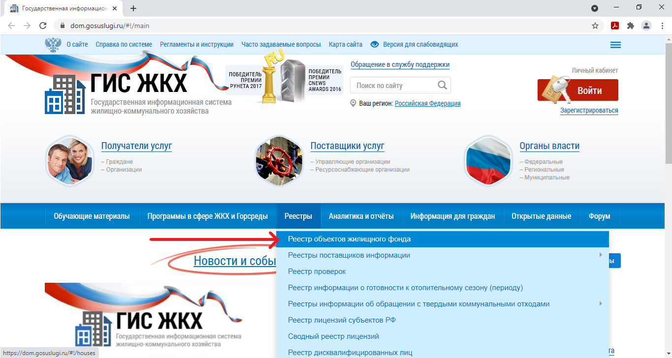
Как найти договор управления и отчеты в гис жкх

Slide 7
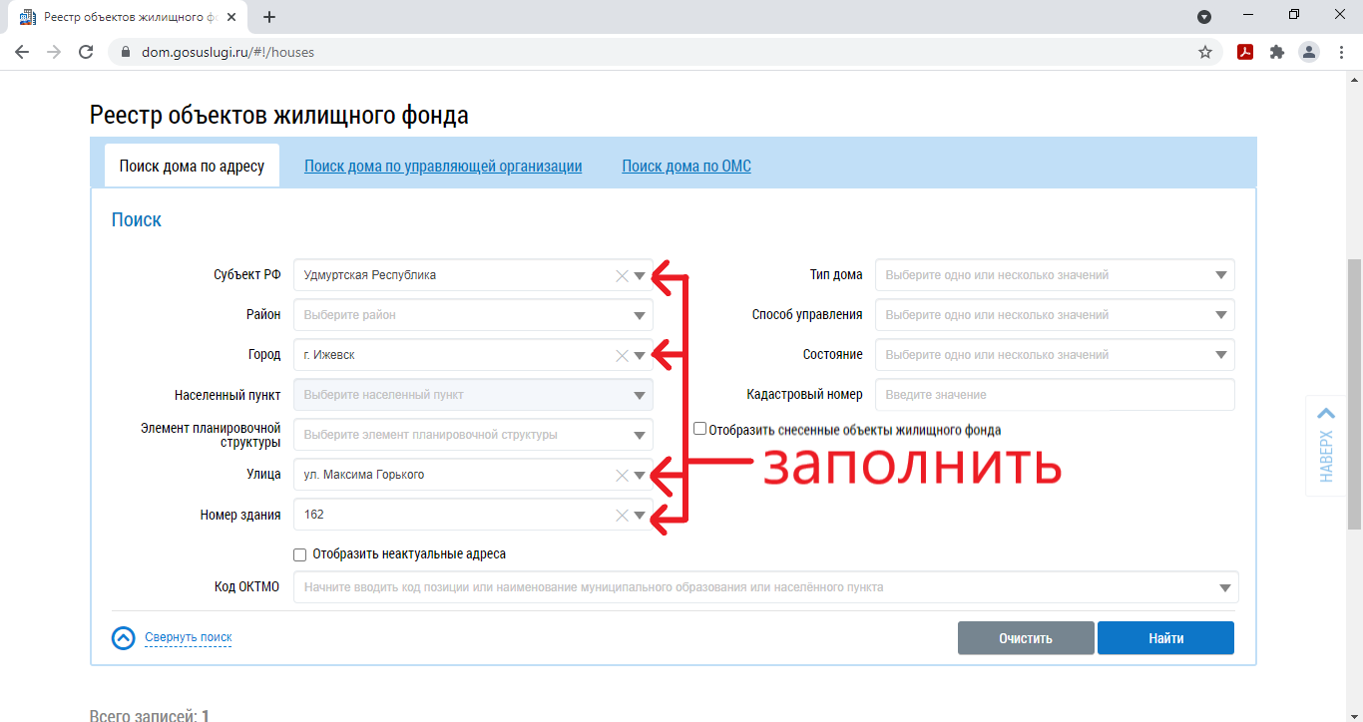
Как найти договор управления и отчеты в гис жкх

Slide 8
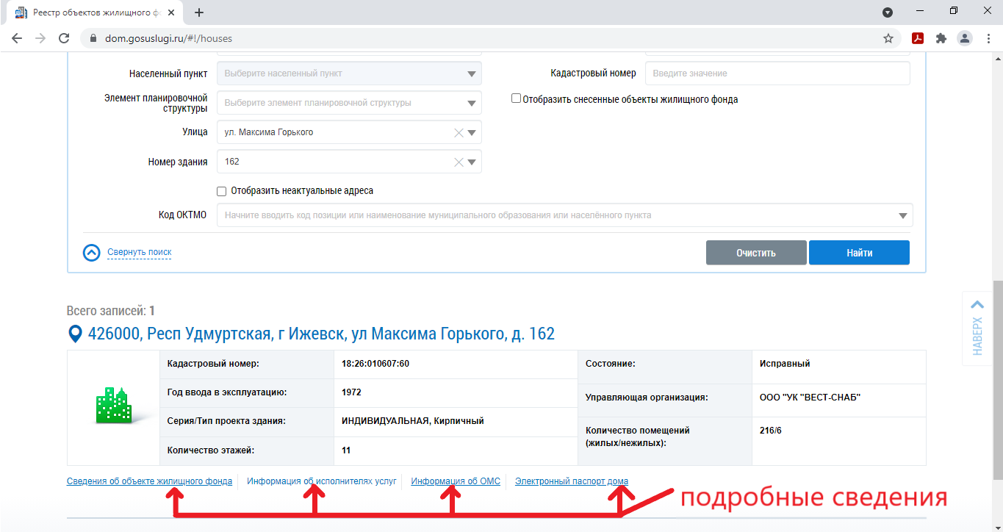
Как найти договор управления и отчеты в гис жкх

Slide 9
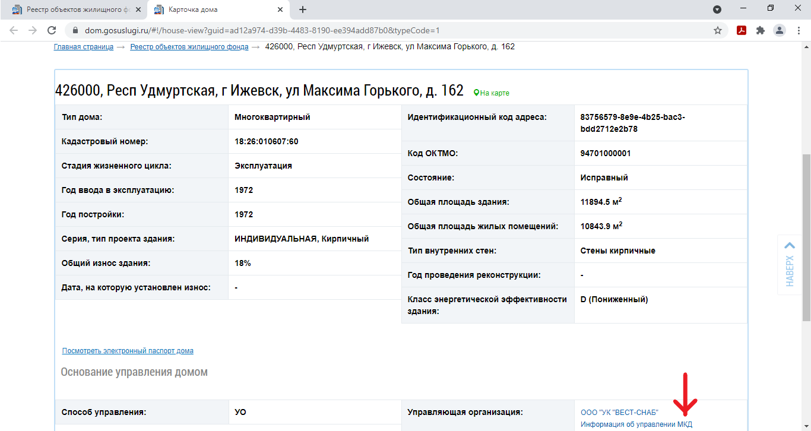
Как найти договор управления и отчеты в гис жкх

Slide 10
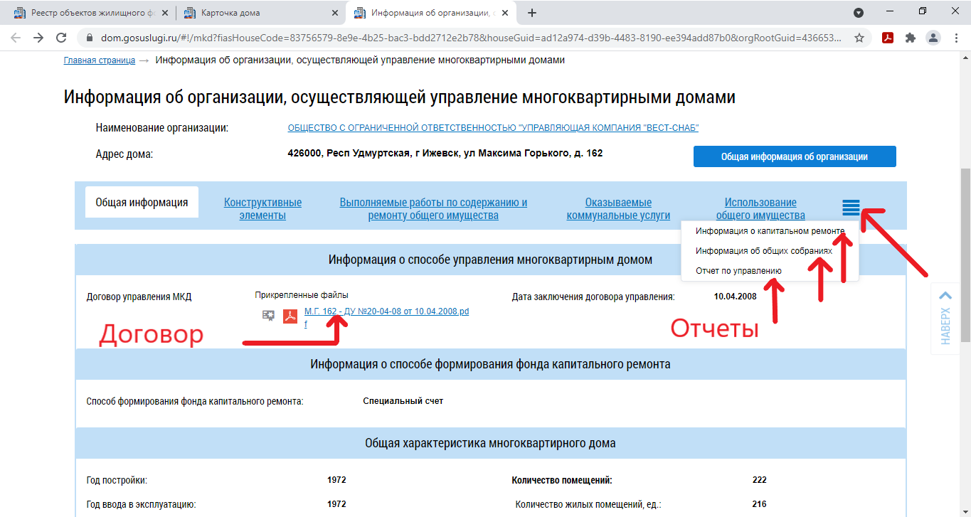
Как найти договор управления и отчеты в гис жкх

Slide 11
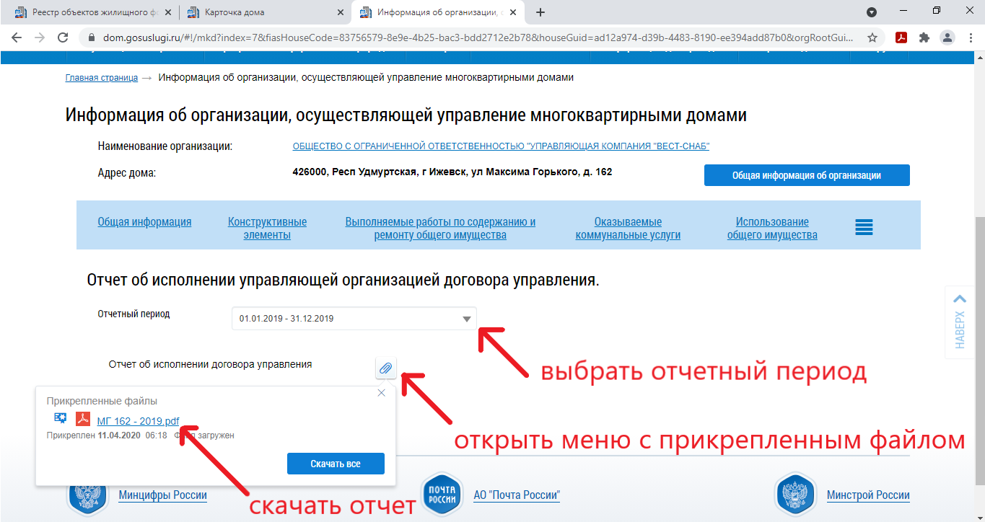
Как найти договор управления и отчеты в гис жкх

Slide 12
Роль СМД при заключении договора управления
В силу п. 8 ч. 1 ст. 161.1. ЖК РФ:
Председатель СМД вправе вести переговоры с управляющей организацией об условиях договора управления.
пункт 4 части 5 статьи 161.1 ЖК РФ:
остальные члены совета многоквартирного дома также должны принимать участие в данном процессе.
На данном этапе рекомендуется вести переговоры с несколькими управляющими организациями, ознакомиться с условиями их договоров.

Slide 13
Существенные условия договора управления
В силу ст. 162 жк рф:
1. Предмет договора (о чем он?);
2. Перечень общего имущества;
3. Перечень работ и услуг (не менее минимального перечня по пп рф № 290);
4. Порядок определения цены договора (размера платы);
5. порядок осуществления контроля;

Slide 14
Стороны могут предусмотреть дополнительные условия
Периодичность выполнения работ;
Участие псд в проведении осмотров общего имущества;
Порядок оформления заказа и приемки выполненных работ;
Право совета многоквартирного дома предлагать подрядчиков для выполнения работ;
Механизм передачи и подписания акта выполненных работ;
Требования к годовому отчету
Штрафы (неустойки) за неисполнение услуг по управлению

Slide 15
Периодичность выполнения работ
Периодичность выполнения работ устанавливается договором управления (подпункт «б» пункта 2 Правил оказания услуг и выполнения работ, необходимых для обеспечения надлежащего содержания общего имущества в многоквартирном доме, утв. постановлением Правительства РФ от 3 апреля 2013 г. N 290);
Периодичность должна устанавливаться с учетом обязательных требований к содержанию общего имущества;
чем чаще будут оказываться те или иные услуги, тем больше будет размер платы за них.

Slide 16
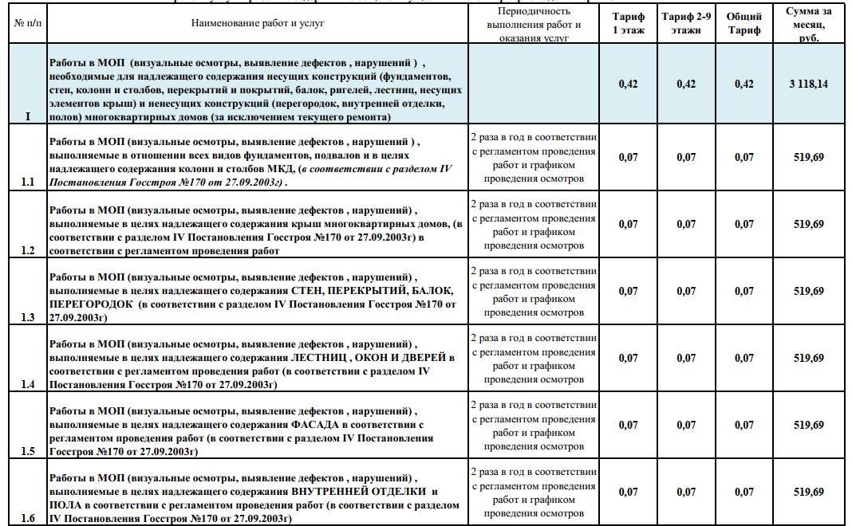
Периодичность выполнения работ и услуг

Slide 17
Участие псд в осмотрах общего имущества
П 13(1) Правил содержания общего имущества в многоквартирном доме, утв постановлением Правительства РФ от 13 августа 2006 г. N 491:
осмотры общего имущества могут быть:
Текущие – в соответствии с проектной документацией;
Сезонные – весна/осень;
Внеочередные – в течение суток после аварии/стихийного бедствия.
результаты осмотра общего имущества оформляются актом осмотра (п. 14 правил 491)
! Включение в ду условия об извещении и участии псд в проведении осмотров

Slide 18
условие об извещении и участии псд в проведении осмотров
Пример:
«Управляющая организация обязана любым возможным способом заблаговременно (не позднее чем за 24 часа) уведомлять Председателя совета дома о плановых датах и времени осмотра и обслуживания общего имущества в целях обеспечения возможности контроля за выполнением работ и оказанием услуг. В случае отсутствия соответствующего уведомления работы считаются не выполненными, а услуги – неоказанными.. »

Slide 19
Порядок оформления заказа выполненных работ
Работы подразделяются на плановые и внеплановые;
1. Плановые работы должны всегда проводится по решению осс или смд если он уполномочен общим собранием решать вопросы текущего ремонта.
Для принятия решения должны предоставляться дефектная ведомость, смета.
2. Внеплановые работы зачастую являются следствием аварии или предписания жи. Согласовывать данные работы возможно только с смд, кроме случаев когда работы требуется провести незамедлительно или в течение 1 дня.

Slide 20
Порядок оформления приемки выполненных работ
Работы принимаются псд, если он уполномочен по решению общего собрания собственников
В договоре должен быть отражен механизм передачи акта приемки выполненных работ председателю совета дома для подписания, позволяющий однозначно подтвердить факт получения акта председателем:
Лично под расписку;
Заказным письмом с уведомлением о вручении.
Аналогично требуется прописать порядок возврата подписанного акта в ук.

Slide 21
Порядок оформления приемки выполненных работ
Пример
Управляющая организация обязана предоставлять Председателю совета дома ежемесячные акты выполненных работ (с указанием выполненных работ из числа работ и услуг, предусмотренных Сметой на содержание и обслуживание многоквартирным домом (Приложение №8 к настоящему договору) за указанный месяц) с приложением первичных документов, подтверждающих факт выполнения работ и оказания услуг (акты осмотра, акты выполненных работ, заказ-наряды и т.п.). В случае отсутствия указанных документов, работы считаются невыполненными, а услуги – неоказанными);
Председатель Совета дома обязан в течение 5(Пяти) рабочих дней после получения от Управляющей организации актов, рассмотреть, подписать и вернуть ее Управляющей организации, либо в случае обнаружения неточностей, замечаний выставить претензию в письменной форме.

Slide 22
Право смд предлагать своих подрядчиков
Ч. 2.3. ст. 161 ЖК рф при управлении мкд управляющей организацией она несет ответственность за предоставление услуг и выполнение работ в мкд.
Решение о допуске/не допуске предложенного подрядчика должна принимать ук, однако отказ не может быть произвольным.
Пример
Апелляционное определение Кемеровского областного суда № 33 – 1338/2020 :
собственники незаконно возложили на управляющую организацию обязанность, понуждая ее к заключению договора, вмешиваясь в экономическую деятельность истца;
собственники, заключив договор управления с ООО «УК ЖЭУ», передали обязанность надлежащего содержания общего имущества выбранной управляющей компании, в связи с чем, не вправе принимать решения о выборе иных подрядных организаций на выполнение ремонтных работ

Slide 23
Требования к годовому отчету
Ч. 11 ст. 162 жк рф если иное не установлено договором управления многоквартирным домом, управляющая организация ежегодно в течение первого квартала текущего года представляет собственникам помещений в многоквартирном доме отчет о выполнении договора управления за предыдущий год, а также размещает указанный отчет в системе.
Форма данного отчета нигде не прописана, поэтому отчетом может считаться что угодно.
Необходимо согласовать форму отчета как приложение к договору или прописать в договоре требования к его содержанию.

Slide 24
Штрафы (неустойка) за невыполнение услуг по управлению
Пример
В случае неисполнения/ненадлежащего исполнения обязанностей Управляющей организации в рамках платы за управление собственники/Председатель совета дома или совет дома вправе инициировать составление акта об оказании некачественных услуг по управлению МКД, о чем заблаговременно, но не позднее, чем за 2 рабочих дня до составления акта, уведомляют управляющую организацию. В случае, если представитель Управляющей организации не явился на составление акта, такой акт составляется в одностороннем порядке и подписывается не менее чем 3 собственниками и Председателем совета дома. Неисполнение или ненадлежащее исполнение услуг по управлению домом может выражаться в невыполнении или ненадлежащем выполнении услуг, предусмотренных настоящим договором и требованиями соответствующих нормативных документов в сфере управления многоквартирными домами. За каждый случай подтвержденного невыполнения или ненадлежащего выполнения услуг по управлению многоквартирным домом, управляющая организация обязана снизить размер платы за управление на 1% от месячного размера платы за управление, но не более 15% в месяц и зачислить указанные средства в фонд текущего ремонта дома.

Slide 25
Способы подтверждения нарушений ук договора управления
Обращения и заявления собственников без ответа;
Предписания и штрафы жилищной инспекции;
Решения судов, подтверждающие нарушения ук;
Акты о ненадлежащем оказании услуг и выполнении работ.

Slide 26
Контроль за содержанием оди
В случае установления нарушений в работе ук необходимо:
Вызвать сотрудника на составление акта (по телефону или через гис жкх);
Зафиксировать с сотрудником нарушение в акте;
Если сотрудник отказался от составления акта или не вышел в назначенное время или в течение 2-х часов с момента заявки, то составить акт самостоятельно с псд и 2мя собственниками
В акте следует отразить:
1. дату, место, время 2. Комиссия в составе
3. Что осмотрено 4. Что выявлено
5. подписи членов комиссии

Slide 27
Вознаграждение совета дома
Ч. 8.1. ст. 161 ЖК РФ. Общее собрание собственников помещений в многоквартирном доме вправе принять решение о выплате вознаграждения членам совета многоквартирного дома, в том числе председателю совета многоквартирного дома. Такое решение должно содержать условия и порядок выплаты указанного вознаграждения, а также порядок определения его размера.
Пример
определение Восьмого кассационного суда общей юрисдикции от 7 декабря 2021 г. № 88 – 20051/2021
В г. Новокузнецке на общем собрании собственники выбрали председателя совета МКД и утвердили ему ежемесячное вознаграждение — 0,54 рубля с 1 кв. м общей площади дома. Эти затраты следовало отражать в счетах на оплату ЖКУ отдельной строкой и списывать с лицевого счета МКД. Однако УК этого не сделало. Суд по иску председателя совета дома обязал УК выплатить ему вознаграждение

Slide 28
Вознаграждение совета дома
Письмо минфина рф от 3.09.2021 г. N 03-04-06/71594 выплата вознаграждения псд должна облагаться ндфл 13% и взносами 30,2%
Существует 3 схемы выплаты вознаграждения псд:
Выплата Фиксированной суммы независимо от собранных средств – 100% облагается взносами;
Выплата средств лицу, зарегистрированному самозанятым – мало практики, позиция фнс – 100% облагается взносами;
Выплата средств, фактически собранных в текущем месяце с собственников помещений по агентскому договору – единственный вариант избежать уплаты взносов.

Slide 29
Вознаграждение совета дома
Выплата средств, фактически собранных в текущем месяце с собственников помещений по агентскому договору – единственный вариант избежать уплаты взносов.
решение Арбитражного суда Удмуртской Республики по делу А71- 169/2019 (не обжаловалось и вступило в законную силу)
Постановление Арбитражного суда Уральского округа от 03.10.2018 N Ф09-5994/18 по делу N А76-3959/2018
Определение Верховного суда Российской Федерации от 22.09.2017 № 309-КГ17-9846

Slide 30
Вознаграждение совета дома
Агентский договор – договор на передачу ук функций по сбору средств с собственников помещений и перечислению их председателю совета мкд.
Для его заключения необходимо решение осс:
Установить вознаграждение псд в размере…
Поручить псд заключить с ооо ук от имени собственников помещений в многоквартирном доме агентский договор на передачу функций по сбору и последующему перечислению псд денежных средств, собранных с собственников помещений мкд в качестве вознаграждения псд.

Slide 31
Оплата Вознаграждения совета дома нанимателем жилья
Пример
определение Шестого кассационного суда общей юрисдикции от 14 апреля 2022 г. по делу № 88 – 8404/2022
В 2018 году собственники одного из МКД Ульяновской области провели общее собрание, на котором решили установить председателю совета дома вознаграждение из расчета 1,82 рубля/кв. м. Ежемесячно выплачивать эти деньги должна управляющая компания из фактически собранных средств.
Установленное собственниками вознаграждение выплачивается членам совета МКД и (или) председателю совета МКД за деятельность, осуществляемую в интересах собственников. Следовательно, «такое вознаграждение подлежит оплате лицами, владеющими помещениями в указанном многоквартирном доме на праве собственности». То есть, это обязанность собственника, а не нанимателя по договору социального найма.

Slide 32
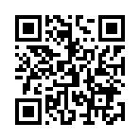
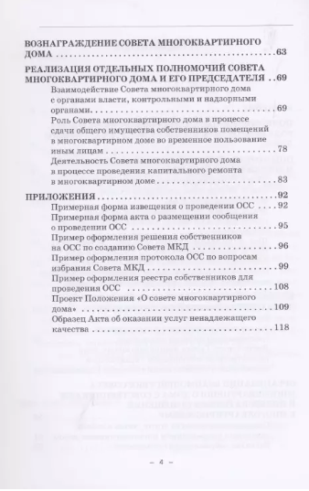
Совет Многоквартирного дома: от а до я

Slide 33
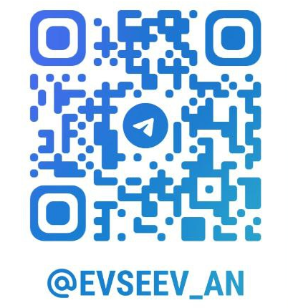
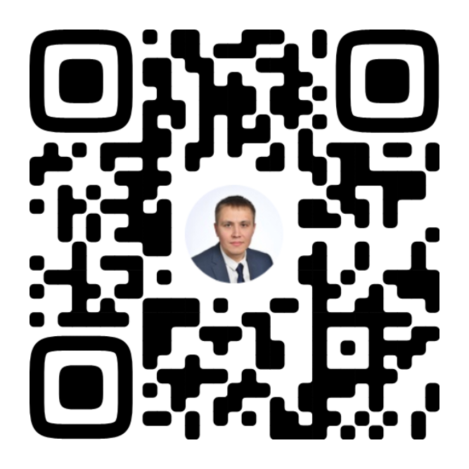
Александр Евсеев
Член комиссии по ЖКХ, строительству и дорогам ОП РФ,
Член Общественного совета Минстроя России
https://t.me/evseev_an
https://vk.com/evseevsky

